Slide 1

(가칭) 해외 판매 대금 송금 시스템 구축 정보 제공서(RFI)

Slide 2
CONTENTS
해외판매 대금 송금시스템
시스템 구축방안
2. 시스템 구축업무
시스템 구축일정
4. 시스템 구축비용
5. 제안사 소개

Slide 3

1. 시스템 구축방안 – 프로젝트 추진 방안
다양한 국가에 가동되고 있는 Cloud Banking Solution을 기반으로 『(가칭) 해외 판매 대금 송금 시스템』을 구축하므로, 금융 IT에 최적화된 기술을 적재 적소에 활용, Business 확대를 대비한 확장성 있는 시스템을 신속하게 구축할 수 있습니다.
01
최신의 IT기술 Base Banking Solution
업무적인 관점
고객 요구에
맞춤형 대응
Pure java, Cloud Native
해외가동 실적이 있는 고객, 예금, 송금, 외환, AML 기능 등을 템플릿으로 활용하여, 업무 요건에 최적의 시스템을 제공합니다.
One Screen(Menu, 다국어 메타 포함)
Micro Service, Component
Standard Interface, API
IT인프라 혁신
요구사항
분석
/ 업무 반영
비즈니스 확대 대비 IT운영체계 기반 마련
신기술 플랫폼 반영
비즈니스 업무 상세 요건 정의 실행
GME/파트너/외부연계 구성을 반영한 실행
02
가변 구조로 유연성과 확장이 뛰어난 시스템
디지털화 (Digitaliza- tion)
추진방향
고객 및 사용자 편의성 중심
국가별 금융 환경에 빠른
적용
Multi Country
Multi Language
전체 프로세스의 디지털化 - 수작업 업무 디지털化 - 반복적이고 일상적인 업무 디지털化 등
Multi Currency
Multi Account
고객의 편리성
사용하기 편한 시스템
업무 방식의 변화 대응
Multi Device
Multi Browser
Multi Compliance
Multi Time-Zone
생산성, 효율성 기반 시스템 구축
시스템 구축
표준 준수
AMP F/W 아키텍처 기반 준수
AMP 표준 인터페이스 정책 준수
UI Standard 가이드 개발 적용
03
Full Dynamics 체계 기반 시스템
유사업무 프로세스 기능통합 및 자동화
업무경감을 지원하는 시스템 구축
Busine-ss 변화에 즉시
적용
One Source
One Screen
Menu, User, 운영환경, Code관리 자동화
New Core System 기반 환경 구축
User Manual 전자화
Notes:
2

Slide 4





1. 시스템 구축방안 – 시스템 아키텍처
J2EE기반의 AMP F/W를 제공하여 신뢰성, 안전성, 확장성이 높은 시스템을 손쉽게 구축할 수 있음
- 시스템 S/W와 AP사이의 미들웨어, AP 단일 인터페이스를 제공, 메시지와 거래처리를 위한 커널 역할을 수행
- 표준화된 처리 프로세스와 기술기반의 제공으로 개발에 필요한 필수 서비스를 제공, 개발 생산성 증대 및 AP 품질 향상
★ 실행환경
Business Layer
해외판매 대금 송금시스템
API
-
Gate
way
Channel Layer
공통
송금
예금
Interface Layer
고객
외환
Compliance
EAI
DBMS
Image
단말(GME,파트너)
Common
(FCM, BCCM)
ASM
IDCM
DBMS adaptor
메시지변환
PCM
DCM
EAI adaptor
MCI adaptor
멀티Error처리
비동기업무호출
Workflow adaptor
★ 운영환경
인터넷
거래 제어
취소거래
타임아웃처리
Image adaptor
F/W모니터링
책임자승인
공통 영역처리
성능관리
파트너 (API)
접근 제어
거래 전/후처리
센터일괄처리
F/W adaptor
거래통계
Error분석
Fundamental Layer
배포/버전관리
외부기관
중계로그
Error처리
TRX처리
Cache
Batch
parameter
유틸리티
다국어처리
Hot Deploy
Timer
데이터접속
F/W Log
업무 데이터

Slide 5








1. 시스템 구축방안 – 시스템 구성안
클라우드 네이티브 솔루션 기반으로 프라이빗 클라우드는 물론 퍼블릭 클라우드까지 고객 요구에 맞춘 가동환경을 지원합니다. 또한 Devops 기술을 지원을 통해 Agile한 개발 지원 및 탄력적인 운영을 서포트 합니다.
SW 대응 실적
Cloud 구성의 예
1
O/S
Unix/Linux
UI/
Report
OZ Report
2
DBMS
IBM DB2
(Oracle 등 RDB 대응)
3
WAS
J2EE 지원 WAS
(Tomcat, Jeus …)
Application/DB
4
WEB
표준Http서버
(Apach, WebtoB…)
5
프레임워크
AMP-Framework
6
통합UI
XPLATFORM
7
레포팅 툴
OZ Report 등
Infra
기반
8
CI/CD
SVN/Git/jenkins… 대응
Notes:
4
4

Slide 6
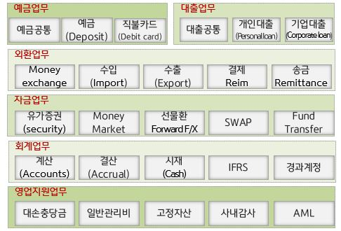
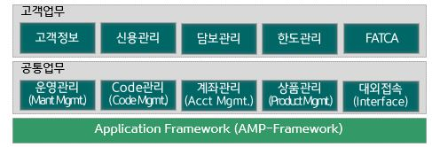
2. 시스템 구축업무 – 전체 업무 구성안
GME Admin
파트너 Admin
해외
물품 대금
송금
시스템
공통업무
고객
해외 물품대금 송금 업무
Compliance
운영 관리
고객정보관리
송금
예금
AML
환율 및 금리 관리
수수료 관리
영업일 및 일자 관리
대외 전문 Interface
고객정보 / 부가정보
고객 신용 정보
고객 이력정보
송금 신청
송금 실행
송금 조회
송금 보고서
예금 신규/변경/해지
입금 신청
출금 신청
조회 및 보고서
CDD/EDD
Black List
STR / 일일 점검
환전/수수료
※ AML업무 별도협의
파트너 관리
약정한도
기타관리
파트너 관리
사용자 관리
권한 관리
약정한도 관리
환전 업무
수수료 업무
배치 등록/ 실행
중요 문서 관리
메타 관리
API 연계 처리
멀티 메타 코드
통화/국가/에러코드
상품 관리
파트너사
KFTC
기존시스템
AMP 솔루션 활용 구축
업무 확대에 즉시 대응 가능
Cloud Banking AMP 커버리지
Notes:
5
5

Slide 7
2. 시스템 구축업무 – 주요 업무 플로우
해외 물품대금 송금시스템의 주요 업무 플로우를, 고객제공 업무 요건 중 주요 업무 중심으로기술하였음
*AMP내부의 공통 처리를 부분은 생략.
API연계
1. 고객 지급(송금) 업무
1.1 | 파트너 | 지급신청 |  | 송금 등록 -> 원장ID생성+검증(외부API) -> 회신
1.2 | 파트너 | 지급요청 |  | 송금 실행 + 예금 출금 -> 외부처리(외부API) -> 회신 |  | 고객계좌 지급
1.3 | 파트너 | 조회 |  | 송금 내역 조회 -> 회신
1.4 | 파트너 | 보고서 |  | 고객 지불 처리 결과 보고서 (개별/목록)
 |  |  | *단말/배치 대응 필요
2. 파트너/고객 관리
2.1 | GME | 파트너관리 | Admin 단말 | 파트너 관리(등록/수정 등) / 파트너 계좌 관리(신규)
2.2 | GME/파트너 | 고객관리 | Admin/파트너 단말 | 고객 관리 (등록.수정 등) *고객별 계좌 검토
2.3 | 파트너 | 신규고객신청 |  | 고객 등록 -> 회신 |  | 실명인증,계좌확인
3. 펀드(예금) 관리
3.1 | 파트너 | 입금요청 |  | 예금입금(예치금)+외부처리(외부API) -> 회신 |  | 외부 계좌 처리 등
3.2 | 파트너 | 조회 |  | 예금 조회 +검증(외부API) -> 회신 |  | 외부 계좌 처리 등
3.3 | 파트너 | 출금요청 |  | 예금출금(예치금)+외부처리(외부API) -> 회신 |  | 외부 계좌 처리 등
4.2 | GME/파트너 | 환전처리 | Admin/파트너 단말 | 예금 통화별 환전 처리 |  | 외부 계좌 처리 등
 |  |  | *단말 대응 필요
4.외환 및 수수료 관리
4.1 | GME | 환율관리 | Admin 단말 | 외환 환율 등록 (배치/수동) |  | 환율 정보 연계
4.2 | GME | 환전업무 | Admin 단말 | 환전 업무 (통화별 환전 처리)
4.3 | GME | 수수료업무 | Admin 단말 | 수수료 관련 등록/ 처리 (파트너 연계)
 |  |  |  | *환전 및 수수료 처리는 펀드관리/지급업무에서 실행시에 연계 적용됨
Notes:
6
6

Slide 8
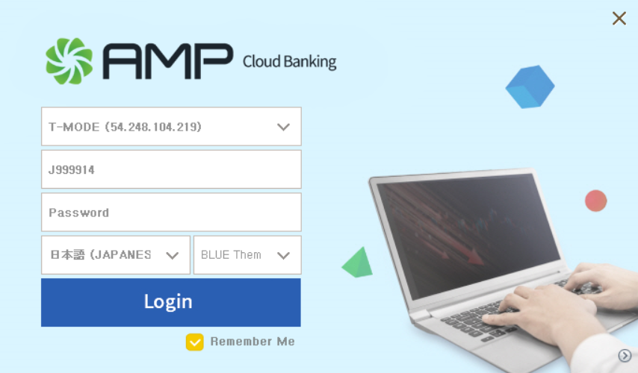
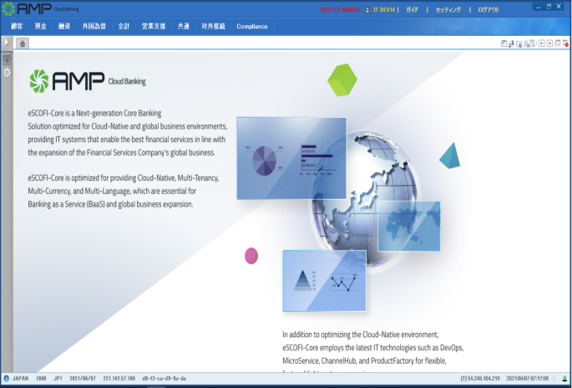
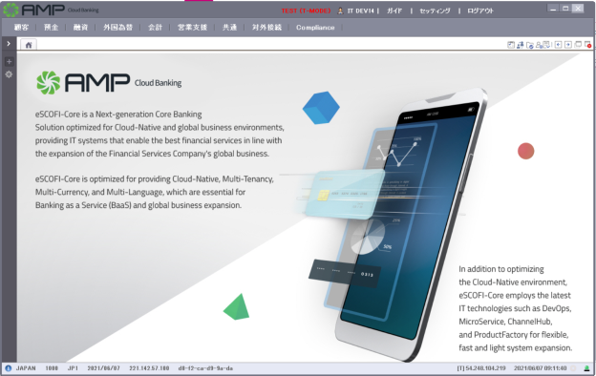
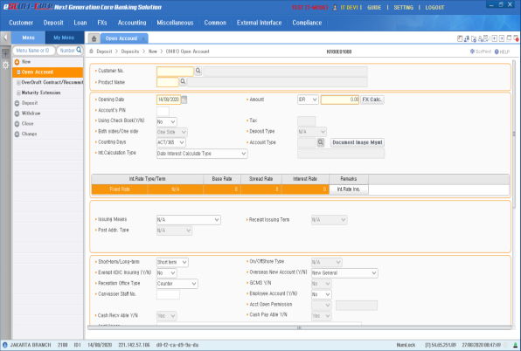
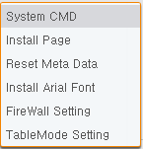



2. 시스템 구축업무 – UI/UX 개발 편의성
Powerful한 개발도구 및 지원환경 기반으로 개발효율성 및 편의성을 지원하여, GME Admin 단말과 파트너 단말에 최적의 기능을 제공합니다.
개발 및 유지보수의 용이한 UI/UX
모니터 해상도 및 화면 크기 컨트롤
화면 레이아웃/윈도우 컨트롤, UI의 기능 일관성 고려
아이콘 버튼, 컬러, 그리드 컨트롤
다국어, 다양한 테마별 UI 디스플레이 컨트롤
화면 개발 및 유지에
UI관리 용이
관리에 필요한 디자인
구현 용이
시스템 단말설치를 사용자가 쉽게 설치 가능하도록 UI 간편기능 제공
 단순한 시스템 환경설정, 단말교체경우 용이
UI Thema 별 화면 제공
(복수 Thema 구성)
다양한 컨텐츠 기술요소
기능 제공
Notes:
7
7

Slide 9
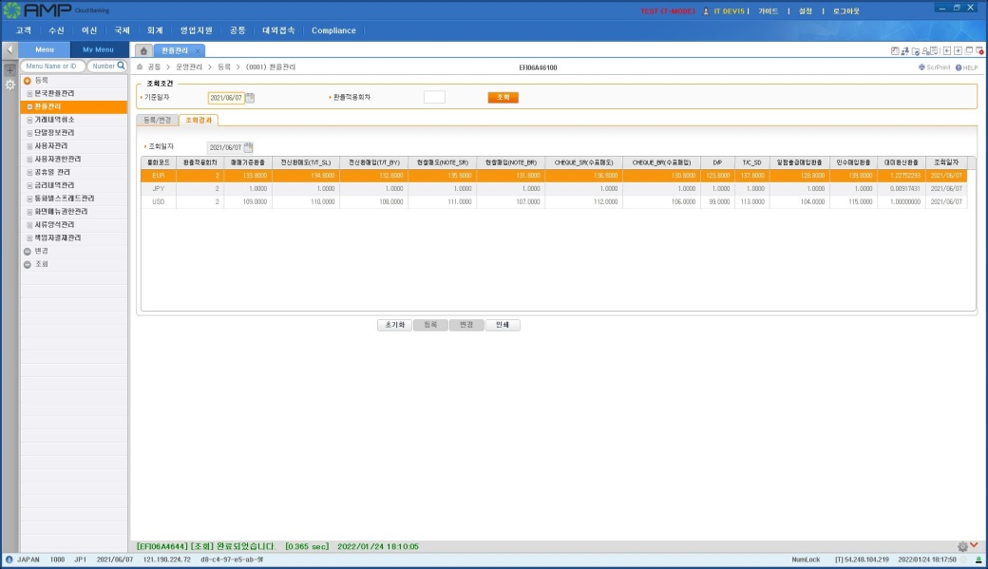
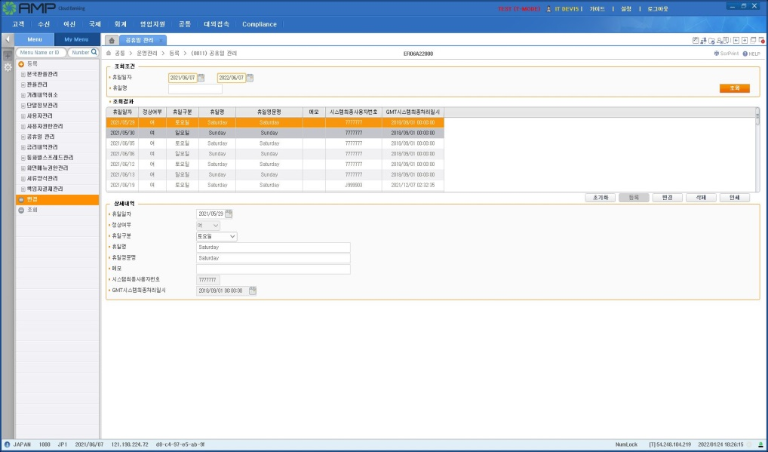
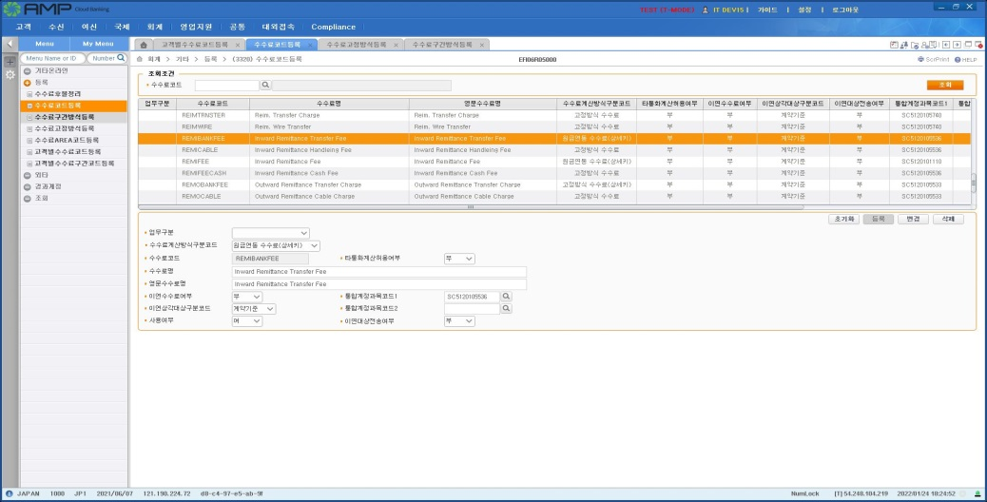
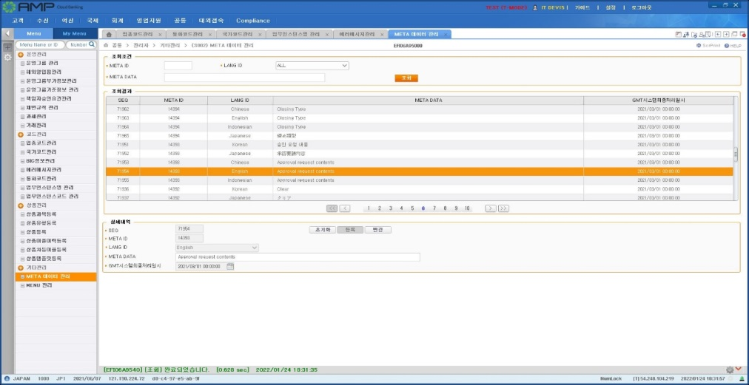
2. 시스템 구축업무 – 주요 업무 화면(예시)
1. 공통(운영관리)
환율관리
공휴일관리
예시화면
수수료관리
메타관리
Notes:
8
8

Slide 10
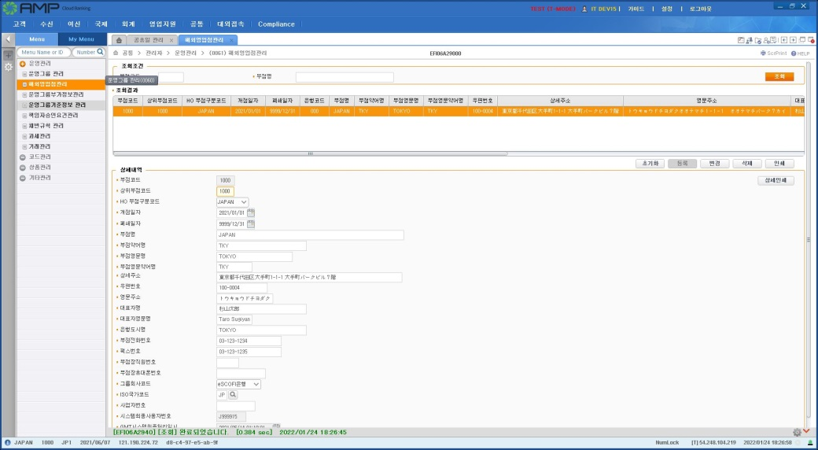
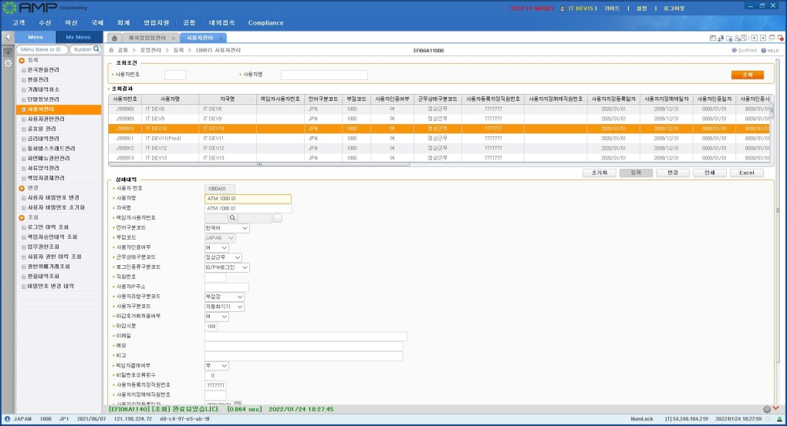
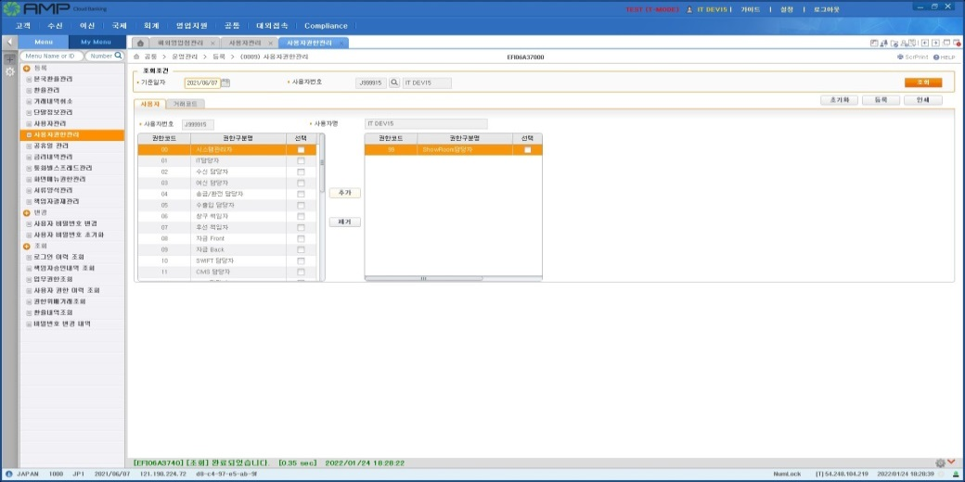
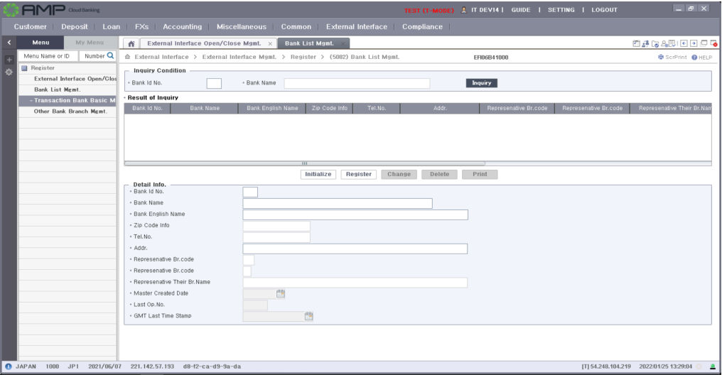
2. 시스템 구축업무 – 주요 업무 화면(예시)
2. 공통_파트너/사용자관리
파트너관리
사용자관리
예시화면
권한관리
대외기관관리
Notes:
9
9

Slide 11
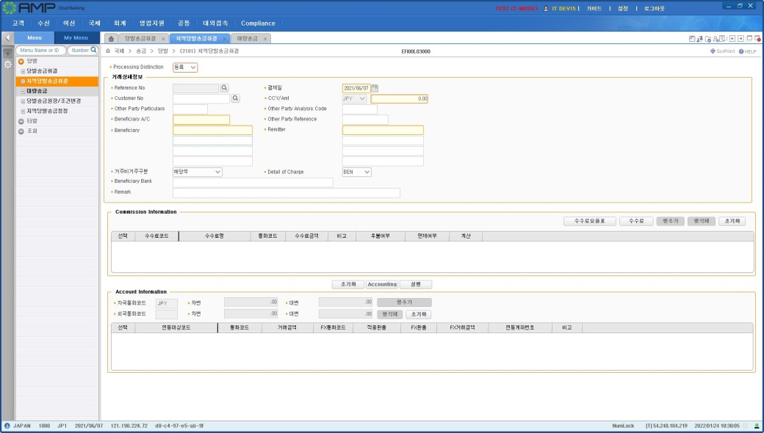
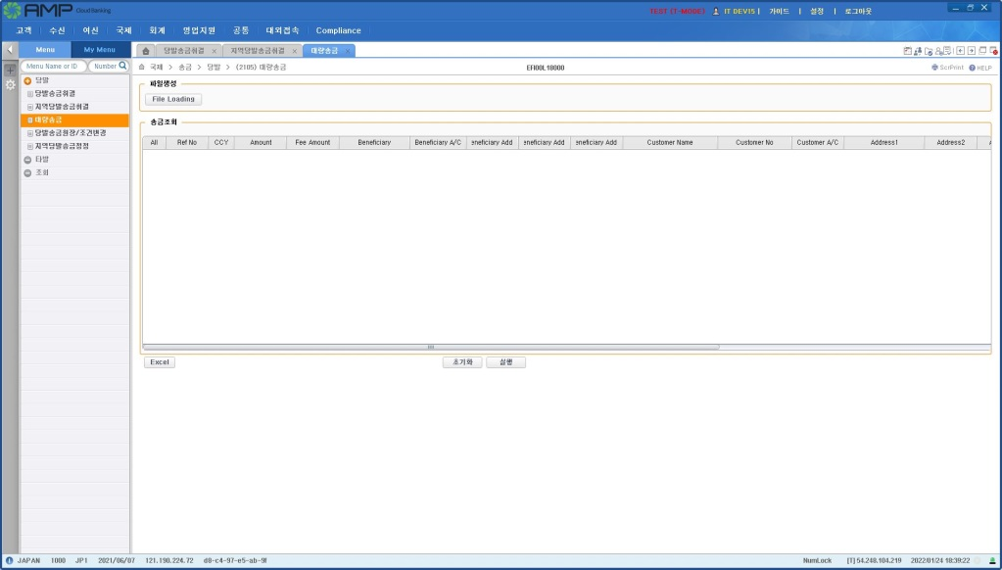
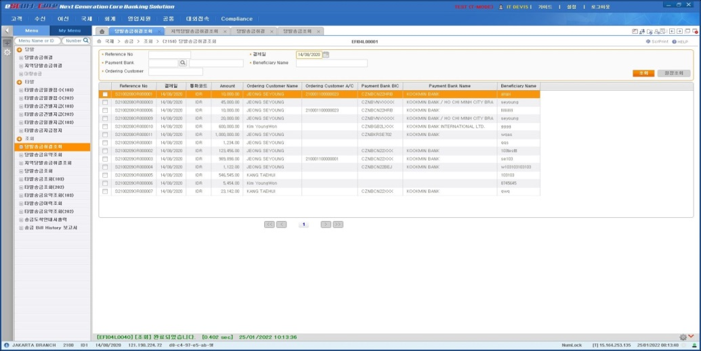
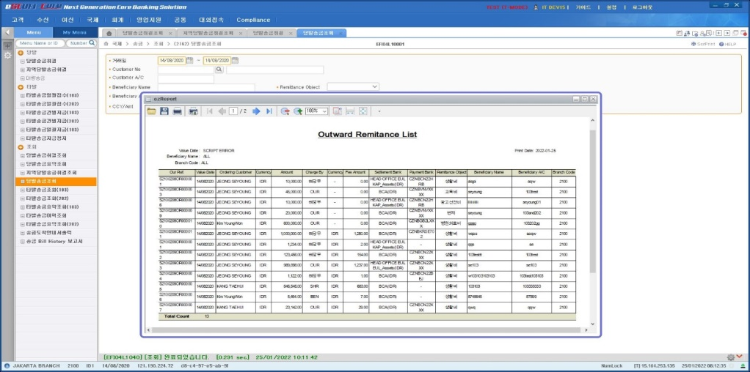
2. 시스템 구축업무 – 주요 업무 화면(예시)
3. 송금업무
송금신청
대량송금
예시화면
송금조회
보고서
Notes:
10
10

Slide 12
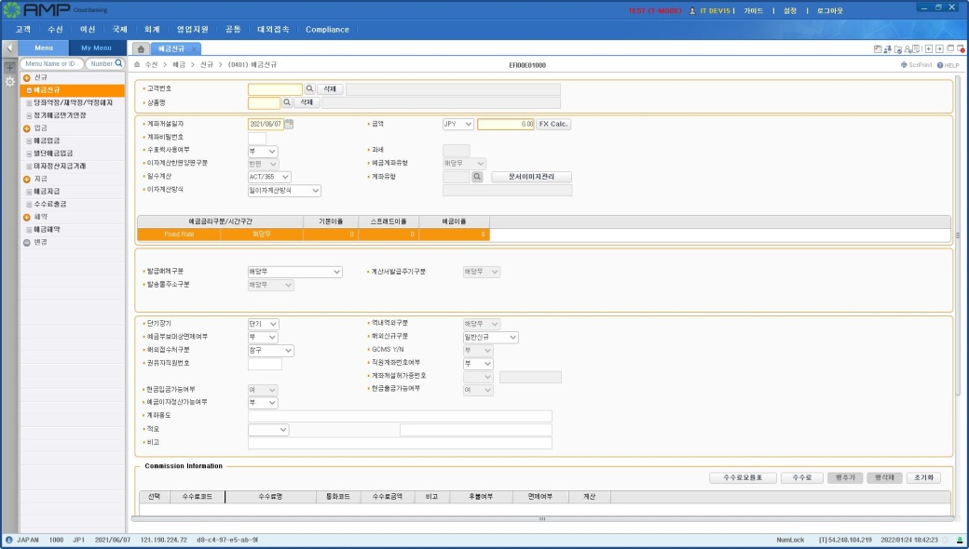
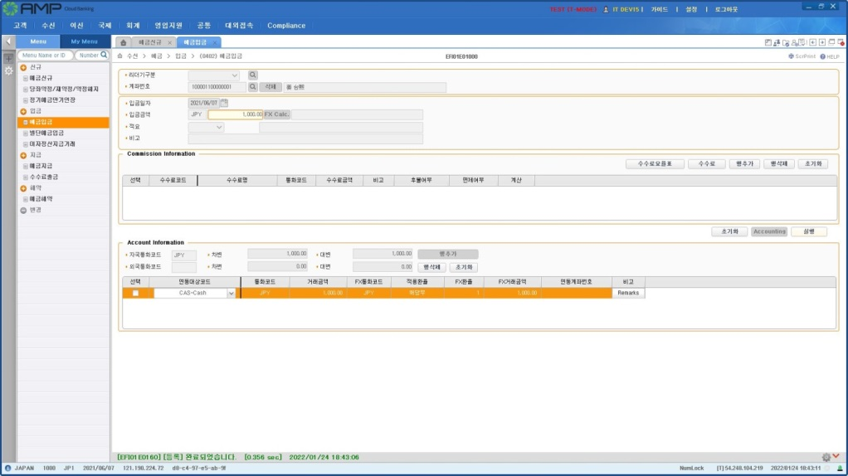
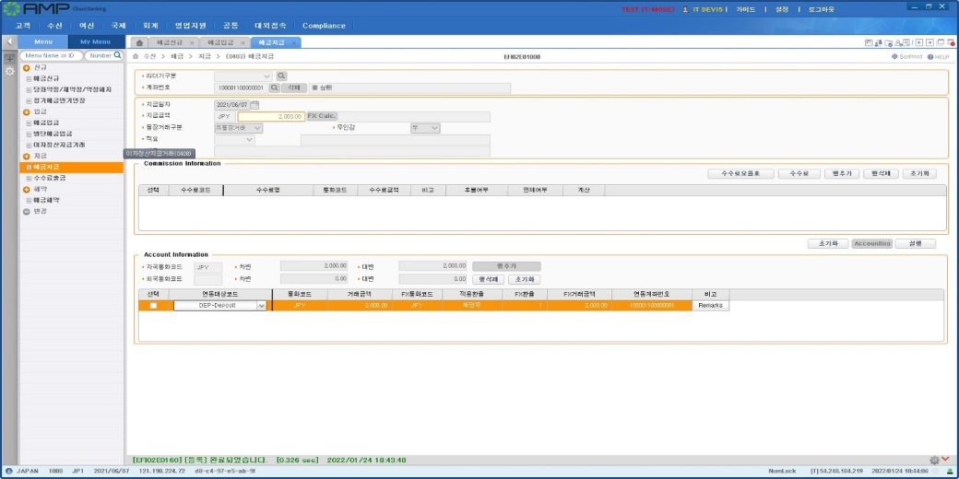
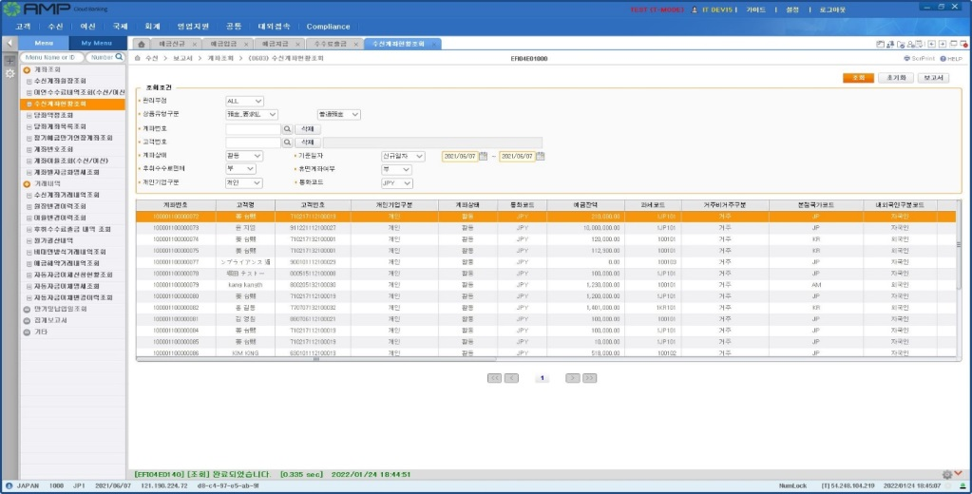
2. 시스템 구축업무 – 주요 업무 화면(예시)
4. 예금업무
예금신규
예금입금
예시화면
예금지급
예금조회
Notes:
11
11

Slide 13
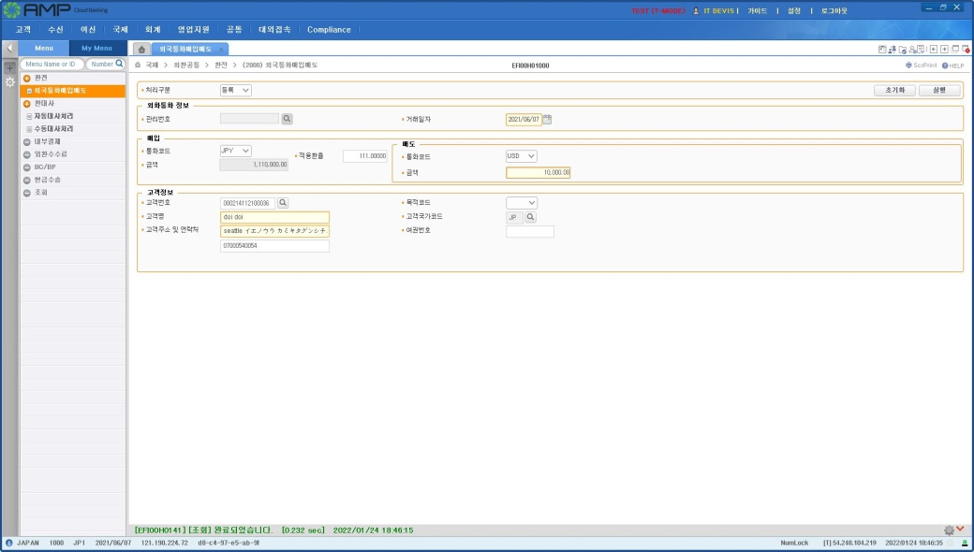
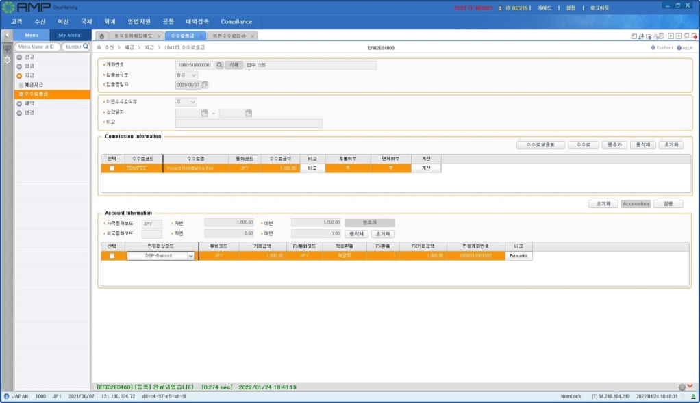
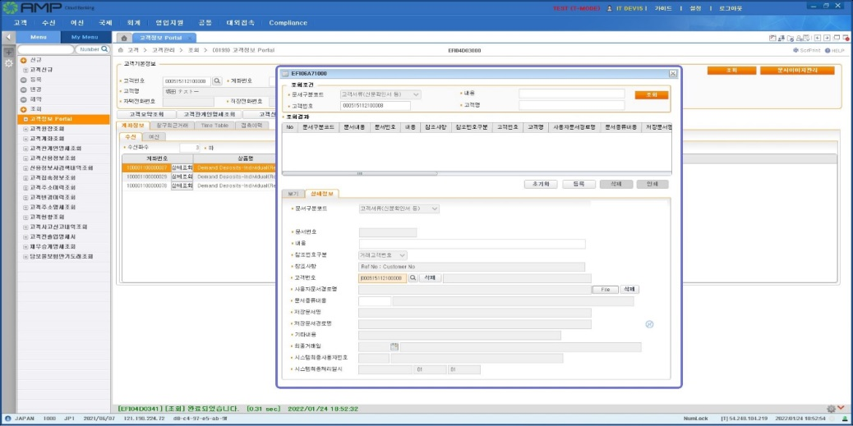
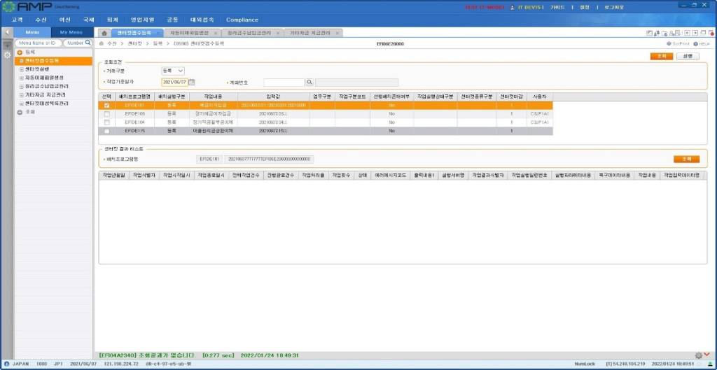
2. 시스템 구축업무 – 주요 업무 화면(예시)
5. 환전/수수료/기타업무
환전
수수료
예시화면
문서관리
BATCH
Notes:
12
12

Slide 14
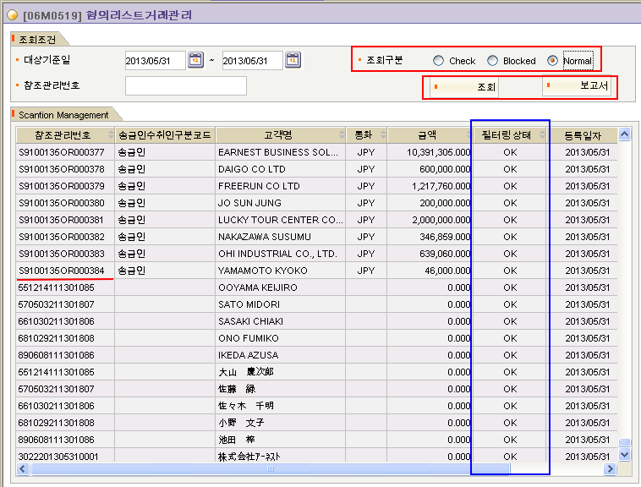
2. 시스템 구축업무 – 주요 업무 화면(예시)
6. AML
혐의거래조회
혐의리스트관리
예시화면
CDD/EDD관리
보고서
Notes:
13
13

Slide 15


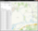
2. 시스템 구축업무 – API 대응
연계 개발 및 확장 편의성
제안사의 플랫폼을 기반으로 구현하여 업무별 대응이 가능한 확장성을 가지도록 구축합니다.
PC Web
AMP Framework ㅣ XPlatform
개발 및 연계 표준 준수 개발
공통
파트너
관리
업무
I/F
연동 개발
보고서
관리자
AMP Framework
X Platform
표준 API 방식
Interface
Function
표준화 정책의 수립 및 유지를 통한 연계 확장성 부여
검증된 연계방식의 적용으로 대내/외 시스템간의 안정성 및 유연성 보장
외부 연계 API를 위한 표준 모델을 제공하여 향후 관리자가 해당 모델을 이용한 추가 개발을 통해서 간편하게 기능 확장 가능
다양한 프로토콜 이용, 해당 서비스 직접 호출
시스템에서 제공 Agent 기술을 사용하여 필요한 API를 호출
Notes:
14
14

Slide 16
2. 시스템 구축업무 - 테스트방안
체계적인 테스트 계획수립, 시스템의 신뢰성 확보 및 안정적인 서비스 운영
테스트 목표
테스트 단계
시스템의 신뢰성 확보 및 안정적인 서비스 운영 보장
단위
테스트
어플리케이션 소프트웨어의 가장 작은 구성 요소인 프로그램에 대한 테스트
모듈에 대한 코딩이 끝난 시점에서 실시하며, 테스트 시나리오 및 케이스에 의한 기능수행 여부를 시험
전문인력 투입
전사 테스트 지원
통합
테스트
완성된 어플리케이션을 고객이 요구한 설비에서 테스트 및 업무기능과 시스템 성능차원에서 다양한 방법으로 테스트
테스트 수행 절차
인수
테스트
고객이 요구한 인프라 상에서 어플리케이션 소프트웨어가 완성 되었는지를 테스트
실제 운영환경에서 테스트
테스트 운영과 병행하여 수행
계획
준비
수행
완료
업무 분석
개발 일정 검토
요구사항 분석
Process 분석
Risk 분석
테스트 인력 및 R&R 정의
테스트 교육 계획
전체 일정 수립
테스트 프로세스 정립
표준 문서 정의
품질관리 지표 정의
테스트 환경 정의/ 준비
시나리오 작성
테스트 케이스 작성
테스트 준비 점검
테스트 스크립트 생성
테스트 수행
재 테스트 수행
Defect 관리/보고
테스트 이슈 관리
테스트 범위 관리
테스트 결과 정리
테스트 품질 관리
테스트 완료 기준 평가
테스트 계획 대비
수행 결과 분석
테스트 종료 보고서 작성
다음 단계 테스트
이행 기준 충족 여부 확인
개발 조직 내 명확한 테스트 R&R 수립
전사적 테스트 지원(사용성 테스트)
관련 업무 경험자, IT전문가, 일반인
Notes:
15
15

Slide 17
3. 시스템 구축일정
제공된 정보를 기초로 개발 업무 요건에 대한 분석 결과 시스템 구축 일정을 4개월 제안합니다.
구분 | 업무구분 | M+1 |  |  |  | M+2 |  |  |  | M+3 |  |  |  | M+4
PM | 프로젝트관리 | 1 |  |  |  | 1 |  |  |  | 1 |  |  |  | 1
해외 물품대금 송금 업무 개발 | 프레임워크/DB/TA | 1 |  |  |  | 1 |  |  |  | 1 |  |  |  | 1
 | PL, 공통/회계 | 1 |  |  |  | 1 |  |  |  | 1 |  |  |  | 1
 | 고객/예금 | 1 |  |  |  | 1 |  |  |  | 1 |  |  |  | 1
 | 송금/외환/AML | - |  | 0.5 |  | 1 |  |  |  | 1 |  |  |  | 0.5 |  | -
 | API연계 / Batch | - |  | 0.5 |  | 1 |  |  |  | 1 |  |  |  | 0.5 |  | -
외부연계 개발 | - 외부API - 기존시스템 연계 등 | - |  | 0.5 |  | 1 |  |  |  | 1 |  |  |  | 0.5 |  | -
요구정의
분석
설계
개발/구현
단위테스트
통합테스트
인계/운영
착수보고
분석보고
설계보고
개발보고
테스트보고
적용
※ 상기 프로젝트 일정은 고객사 협의 하에 변경될 수 있습니다.
Notes:
16
16

Slide 18
4. 시스템 구축비용
예상 구축 비용에 대한 별도 제출 합니다.
Notes:
17
17

Slide 19



5. 제안사 소개
“
금융IT업무 구축 경험이 풍부한 인력 중심으로 추진 조직 구성
”
사업지원
원활한 의사소통
체계구축
사업관리
+
Infra & API
Solution
+
Application 개발
프로젝트 개발팀
품질관리
사업관리(PMO)
시스템/보안
Application 개발
API
프로젝트 관리자
PMO
품질 담당
H/W, S/W
성능/부하 테스트
보안 취약섬 점검
테스트
공통업무
고객업무
예금업무
송금업무
AML
대외기관 API 연계

Slide 20
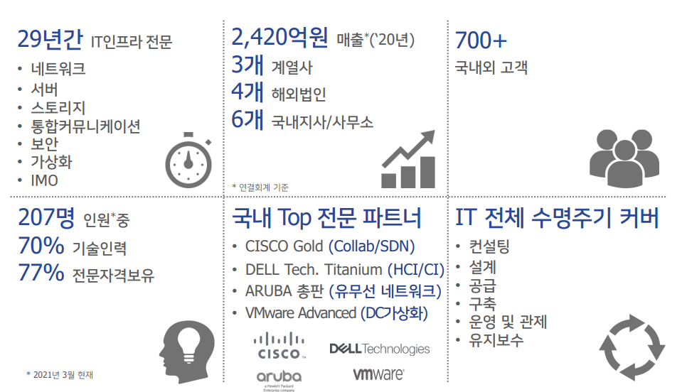
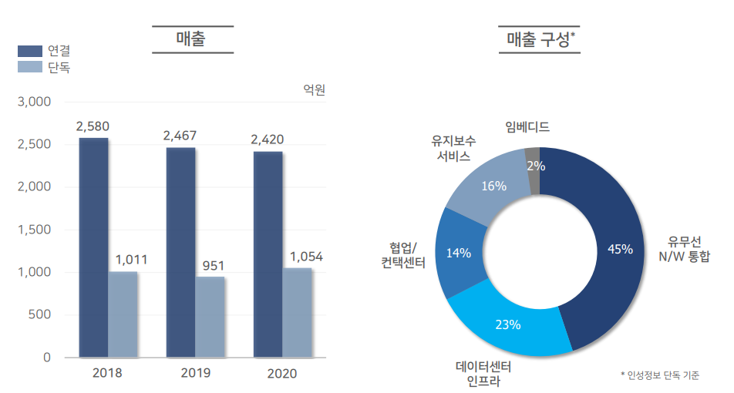
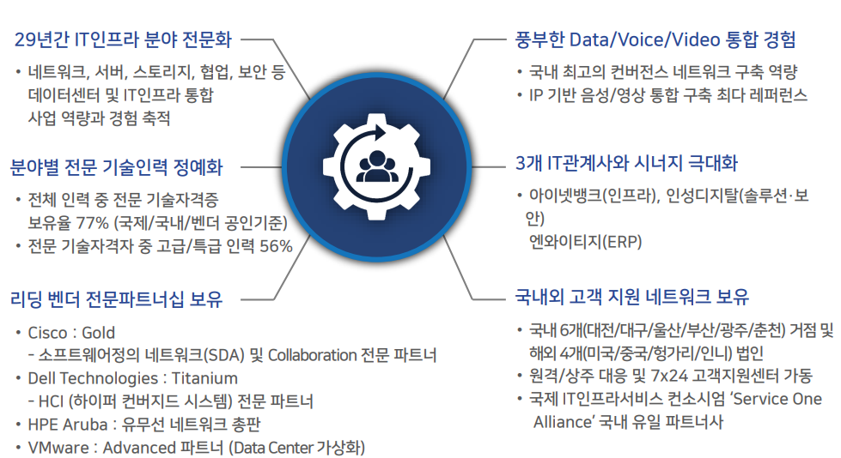
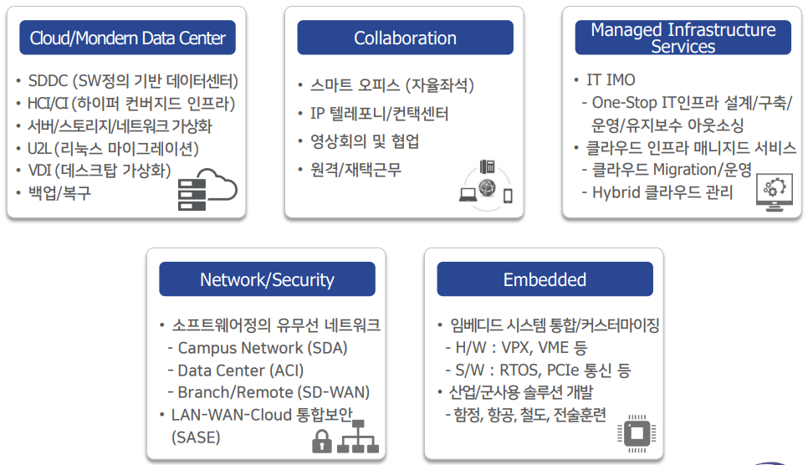
5. 제안사 소개_인성정보
1992년 설립 이래 IBM M/F 터미널 에뮬레이터 개발로 시작하여 클라이언트-서버, 분산컴퓨팅과 인터넷 환경을 거쳐 가상화 기반의 클라우드 시대에 이르기까지, IT 환경 변화에 따른 핵심 인프라 솔루션 및 서비스를 공급하는 IT 전문사로서 Data 전반에 대한 차별화된 경험과 기술역량으로 고객 비즈니스의 디지털 전환을 위한 동반자 역할을 해오고 있습니다.
회사개요
재무현황
솔루션 및 서비스
Notes:
19
19

Slide 21

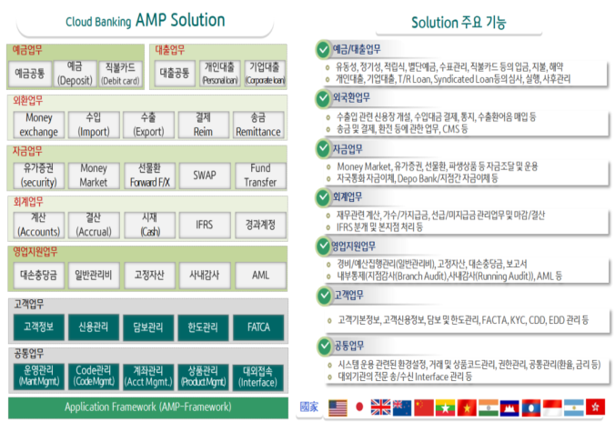
5. 제안사 소개_아네스트코리아
Earnest Korea는 글로벌 시장 진출 성과를 통해 한국 Banking Solution의 우수성을 증명해 가고 있습니다.
Retail Loan 전문 솔루션 의 성공적인 일본 진출 실적을 토대로, Cloud Banking 출시와 함께 글로벌시장에 도전하여 한국의 금융소프트웨어의 우수성을 세계에 알리고자 합니다.
회사개요
재무현황
(금액단위 : 천원, 명)
회사명 : 주식회사 아네스트코리아 (Earnest Korea Co., Ltd.)
설립일 : 2001년 9월10일
자본금 : 2억5천만원
대표자 : 유원식
연락처 : T.02-6274-5641 F.02-6020-8641/
http://www.earnest-korea.com
소재지 : [본사] 서울시 영등포구 국제금융로 10, Two IFC 17층
연구소 : 서울시 영등포구 양평로22길 21, 808호
사업내용 :
- 금융비즈니스의 IT개혁, IT를 활용한 경영개혁에 관한 컨설팅
- 금융의 선진적인 기간계 패키지 소프트웨어의 기획,개발,발굴
- 경쟁력 있는 금융솔루션의 해외 판매 및 그 유지보수 등
연 도 | 총매출액 | 영업이익 | 당기순이익 | 임직원수
2019년 | 1,755,664 | 545,525 | 1,519,896 | 12
2020년 | 1,811,210 | 357,004 | 467,617 | 14
2021년(P) | 2,300,000 | 575,000 | 550,000 | 16
주요실적 및 관계사
(日)대형은행 | ’02.02월 Retail Loan
(日)스미신 SBI Net 은행 | ’07.09월 Retail Loan → Cloud Service
(日)대형인터넷전문은행 | ’15.12월 Retail Loan → Cloud Service
(日) N 대기업 | ’19.08월 카드론시스템 → Cloud Service
솔루션 및 서비스
스미신 SBI Net 은행, ㈜ NTT 데이터, 일본IBM,㈜덴츠국제정보서비스 외
계열회사 : Earnest New York Ltd. (미국 뉴욕 소재), (2007년4월 설립)
https://www.earnest-newyork.com
주요사업 : - 미국의 첨단 금융비즈니스모델 조사 및 분석
- 구미의 금융IT동향 및 개발기법 연구・조사
- 자사 솔루션의 구미사업 전개, 도입 지원
관계회사 : ebs Co., Ltd. (일본 도쿄 소재)
https://www.earnest-business.com (2001년4월 설립)
주요사업 : - Loan을 중심으로 한 계정계 package ‘eSCOFI’의 전개
- Cloud Native 코어뱅킹솔루션 ‘AMP’의 전개
- FInTech 관련 컨설팅과 솔루션 전개, IT관련 서비스 제공 등
Notes:
20
20

Slide 22
Thank You!

